Slide 1
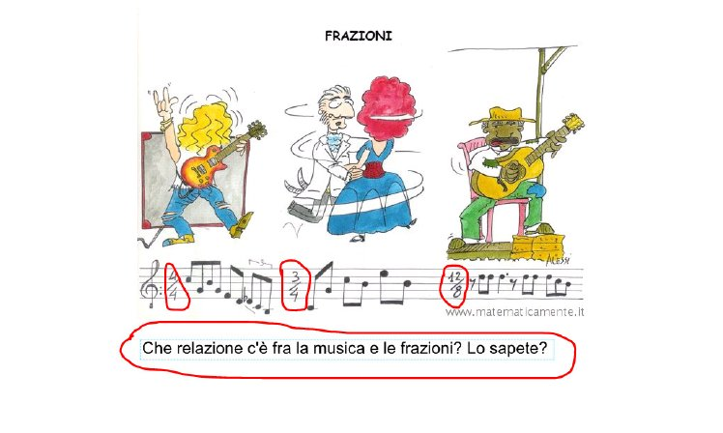
Descrizione
dell’unità
Titolo Frazioni con la LIM
Autore Barbara Bianconi
Tematica Come si traducono nel linguaggio della matematica un quarto in
musica, una fetta di pizza, un terzo di un percorso prestabilito?
Nella lezione proposta, partendo dall’unità frazionaria si
introducono le frazioni attraverso esempi reali e si distinguono,
successivamente, i diversi tipi di frazioni. Utilizzando la
visualizzazione e l’interazione sulla LIM si mostra la relazione fra
frazioni e numeri razionali e tra segno di frazione e segno di
divisione.
Finalità e obiettivi di
apprendimento
•
Introdurre intuitivamente il concetto di frazione.
Far riflettere i ragazzi sulla relazione fra frazioni e numeri
razionali.
Imparare a distinguere i vari tipi di frazioni e le loro
proprietà.
Imparare ad applicare le proprietà delle frazioni per
risolvere problemi.
1
•
•
•

Slide 2
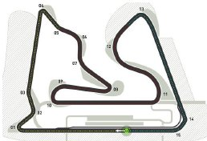
Metodologia Brainstorming, problem solving, apprendimento per scoperta.
Ideazione
Il problema di Lo studio delle frazioni avviene prevalentemente attraverso il libro
partenza di testo ed alcuni esempi ed immagini “tradizionali”. Con tale
metodologia, il collegamento tra pensiero astratto ed applicazione
al reale non è di facile comprensione per tutti i ragazzi.
L’idea Ho pensato di ricorrere ad una lezione basata sul brainstorming e
il problem solving: partendo da situazioni reali ho introdotto il
concetto di frazione e ho proposto ai ragazzi alcuni esempi per
analizzarli insieme ed estrapolare da essi le varie differenze.
La funzione della La presenza della LIM in classe ha facilitato l’integrazione delle
LIM e delle ICT risorse da utilizzare durante la lezione, in particolar modo delle
immagini.
Ne ho utilizzate alcune, reperite in rete,
per trattare le figure non standard ed
evitare il rischio di generare la
convinzione che non si possano trovare
frazioni di tutte le figure piane e solide.
Sulla LIM ho utilizzato anche dei
contenuti interattivi che mi hanno
aiutato ad evidenziare questo aspetto. La LIM e le risorse digitali
sono strumenti di facile uso per ridurre la differenza tra concetti
astratti e problematiche reali e la lezione diventa un laboratorio
per la co-costruzione di conoscenze.
2

Slide 3
Preparazione
Le risorse Per realizzare l’attività, ho ricercato in rete alcune immagini che
illustrassero i problemi da affrontare. Dal repository dell’ ANSAS
ho selezionato l’attività di Mat@bel “Frazioni in movimento” e
sempre tra le risorse digitali messe a disposizione dell’AGENZIA
SCUOLA ho selezionato le attività online di WIRIS per preparare
alcuni esercizi. Ho fatto anche una ricerca in rete sulle
problematiche didattiche nell’insegnamento delle frazioni ed ho
trovato un interessante documento in cui vengono confrontati
testi italiani e finlandesi per la scuola media inferiore. Ho fatto
inoltre una ricerca per trovare giochi didattici da proporre ai
ragazzi ed ho utilizzato il software GEOGEBRA per creare alcuni
esercizi sulla suddivisione di figure geometriche.
Per evitare di utilizzare le risorse in chiave espositiva, ho pensato
Organizzazione del di organizzare il materiale in una presentazione semistrutturata,
materiale didattico costruita su una successione di schermate che contengono
selezioni di immagini, problemi, definizioni e “pagine” con
proposte di lavoro, frasi stimolo, link a materiali e giochi didattici
digitali.
L’attività si articola in una lettura cooperativa e guidata delle
problematiche, organizzata per definizioni, domande chiave,
proposte di esercizio/gioco. I concetti chiave che emergono dal
brainstorming sono annotati in un file a parte, in modo da creare
in modo collaborativo un diario di bordo e delle mappe
concettuali.
3

Slide 4
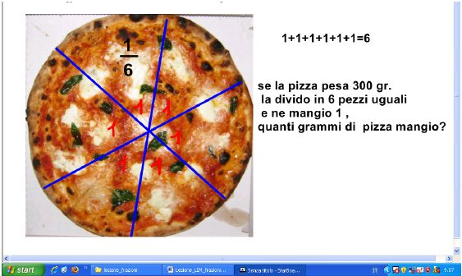
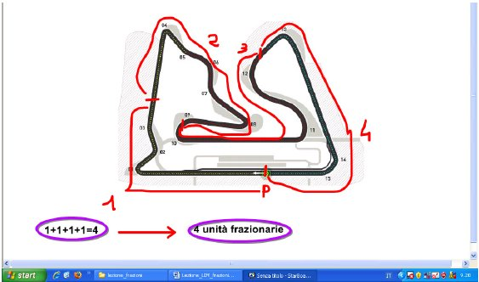
Le fasi dell’attività
1
Le risorse
Immagini
www.matematicam
ente.it
•
•
•
Software
per
elaborazione
d’immagini e di
disegno (Gimp)
•
Software
autore
della LIM
Le funzioni della LIM
Cattura immagine, penna,
spostamento e modifica
oggetto, testo
4

Slide 5
Descrizione della fase
Ho presentato agli studenti una prima immagine con i musicisti ed
il pentagramma ed ho cerchiato con la penna le frazioni,
chiedendo loro di riflettere su quale relazione ci sia tra la musica e
le frazioni. Ho invitato alcuni ragazzi a scrivere sulla LIM le proprie
osservazioni.
Successivamente ho inserito l’immagine di una pizza che ho
suddiviso in 6 parti uguali, annotando il numero 1 su ogni parte
per evidenziare l’unità frazionaria. In una sola fetta ho scritto la
frazione 1/6, spiegando che rappresenta l’unità frazionaria. Infine
ho scritto sulla LIM l’identità 1+1+1+1+1+1=6.
Ho proposto un problema ai ragazzi ed ho ripetuto il processo di
“divisione della pizza” copiando l’immagine e dividendola in
3,4,5,7,8,9 etc… parti uguali e
modificando di conseguenza
l’identità ed il problema. Ogni volta ho chiesto ai ragazzi di
risolvere il problema ciascuno sul proprio quaderno, mentre un
loro compagno eseguiva il compito alla lavagna.
Terminato il lavoro sulla “pizza” ho presentato ai ragazzi
l’immagine di un circuito, dividendolo in 4 tratti di uguale
lunghezza e numerando ciascun tratto. Ho utilizzato l’immagine
per illustrare che ogni tratto rappresenta l’unità frazionaria ¼ ed
ho scritto l’identità 1+1+1+1=4.
Alla fine ho proposto il seguente problema: supponendo che
Valentino Rossi vada sempre alla stessa velocità e impieghi 8
minuti per fare un giro completo, in quanto tempo percorre un’
unità frazionaria?
5

Slide 6
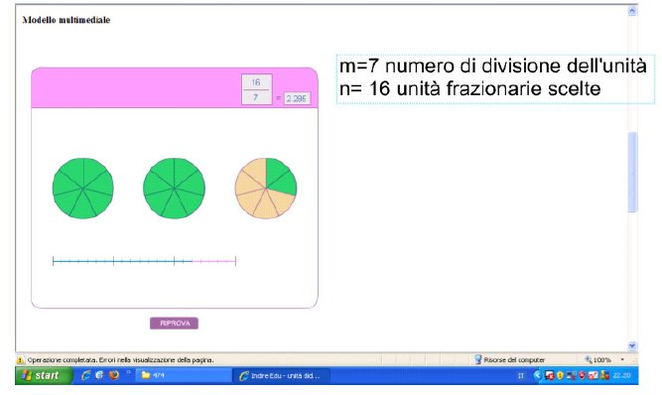
2
Descrizione della fase Le funzioni della LIM
Dopo aver creato una pagina bianca con il software autore della
LIM, ho chiesto ad uno dei ragazzi di venire alla lavagna ed
inserire sia l’immagine della pizza che quella del circuito e di
scegliere in quante unità frazionarie dividere le due figure,
replicando la procedura da me eseguita nella prima parte della
lezione.
Il lavoro sul circuito è stato impostato come problem solving: i
ragazzi dovevano scoprire cosa misurare e come realizzare
praticamente la misurazione. Ho suggerito l’uso di un filo per
misurare la lunghezza del circuito sulla LIM: successivamente i
ragazzi hanno misurato il filo con il righello del software autore
della LIM ed hanno diviso la lunghezza ottenuta in parti uguali.
Ho poi utilizzato il learning object Frazioni in movimento per
esercitarci ancora alla lavagna.
Questa seconda fase è finalizzata alla verifica e al consolidamento
dell’apprendimento del concetto di frazione e di unità frazionaria.
Lavorando con le “frazioni in movimento” ho sfruttato
l’interattività di alcune animazioni per mostrare agli studenti come
cambiano i risultati modificando i dati. Alcune risorse contenute
nel learning object mi hanno permesso anche di anticipare
intuitivamente il passaggio da unità frazionaria a frazione propria,
impropria ed apparente.
6
Cattura immagine, penna,
spostamento e modifica
oggetto, testo, forme,
connettori, interazione pc
e materiale multimediale

Slide 7
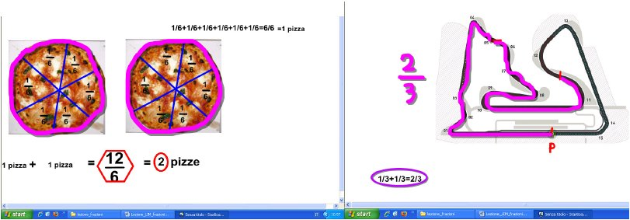
3 – Il colore
Descrizione della fase
Per l’ultima fase della lezione ho riutilizzato la schermata con l’immagine
della pizza suddivisa in sei pezzi e poi, in successione:
Le funzioni
1. Ho “preso” 2 pezzi di pizza (disegnando un contorno sull’immagine) e della LIM
ho scritto l’identità, spiegando il concetto di frazione propria.
immagine,
2. Ho duplicato un’immagine e, con il pennarello, ho “preso” 8 pezzi di
Cattura
penna,
pizza. Ho riscritto l’identità e ho spiegato la frazione impropria.
3. Ho “preso” 16 “pezzi” di pizza e riscritto l’identità per spiegare il
concetto di frazione apparente.
spostamento e
modifica
oggetto, testo,
forme,
connettori,
interazione pc
Ho ripetuto una procedura analoga, proponendo gli stessi tre casi, ma
analizzandoli sull’immagine del circuito. Per ciascuno di essi, ho chiesto ai
ragazzi di indicarmi quante parti o giri del circuito corrispondessero a quale
tipo di frazione.
7

Slide 8
Questa terza fase è finalizzata alla verifica e al consolidamento
dell’apprendimento del concetto di frazione propria, impropria, apparente.
Lavorando sulla lavagna con le immagini, le lunghezze e le formule, gli
studenti hanno “toccato con mano” i concetti appena appresi.
Proposta di attività
Elaborare una lezione multimediale analoga a quella descritta, impiegando il software della LIM
disponibile nella propria classe.
Sperimentare in classe la lezione proposta e condividere con i colleghi di corso riflessioni sulla
funzione della tecnologia nella conduzione delle attività.
8

